Slide 1
APOYO GUÍA N° 18
EJE TEMÁTICO: GEOMETRÍA
PRIORIZACIÓN CURRICULAR, NIVEL 1: (OA 15): Demostrar que comprende la relación que existe entre figuras 3D y 2D: Construyendo una figura 3D a partir de una red (plantilla); desplegando la figura 3D
O A de la clase: Identificar relación existente entre figuras 2D y 3D
Colegio Mineral El Teniente
Tercero Básico A – B y C

Slide 2
FIGURAS 2D
Son aquellas que tienen 2 dimensiones:
Alto y ancho.
A L T O
ANCHO

Slide 3
ELEMENTOS FIGURAS 2D

Slide 4
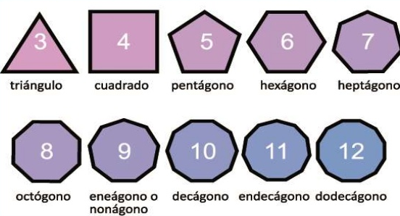
Nombre de polígonos según la cantidad de lados

Slide 5
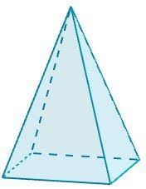
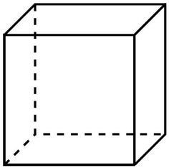
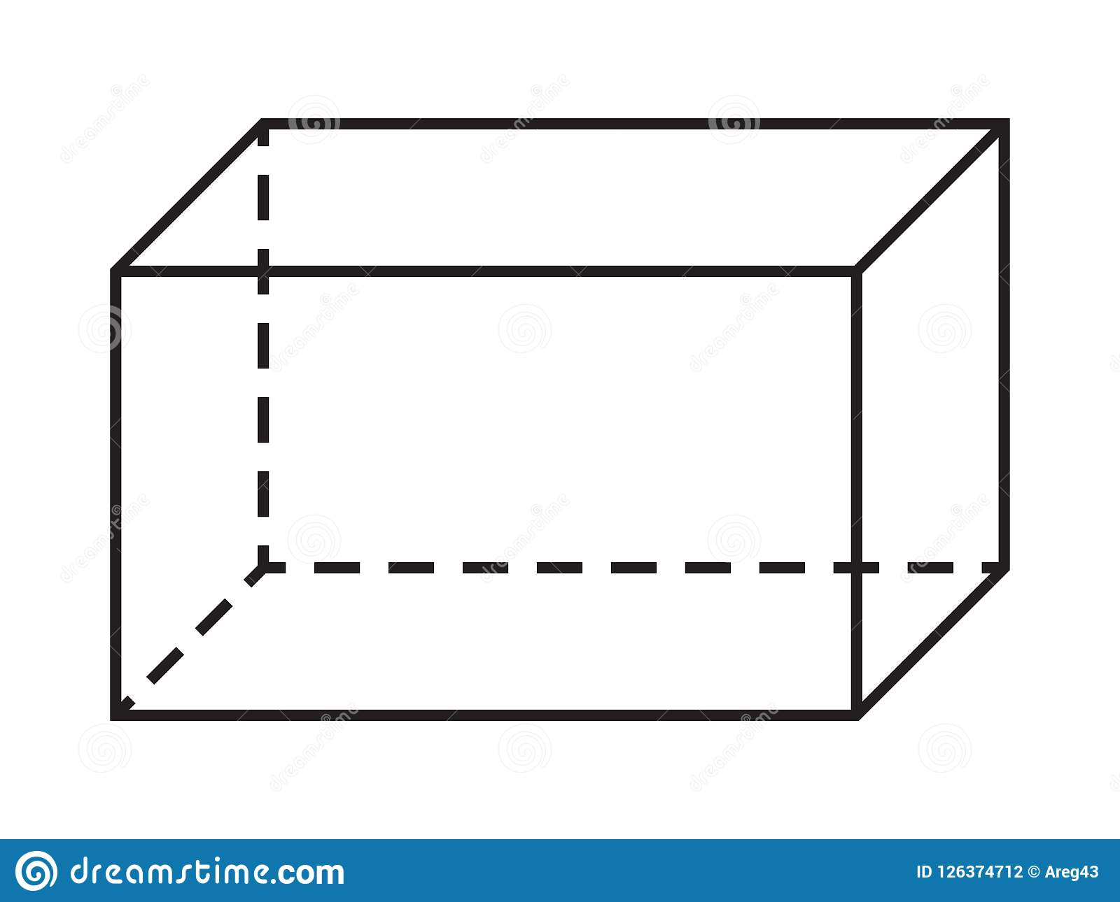
Figuras 3D
Son aquellas que tienen 3 dimensiones:
Alto, ancho y largo o profundidad
A L T O
PROFUNDIDAD O LARGO
ANCHO

Slide 6
ELEMENTOS FIGURAS 3D

Slide 7
Nombre de figuras 3D

Slide 8
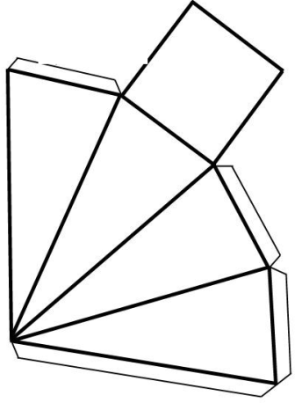
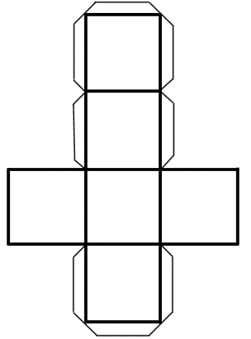
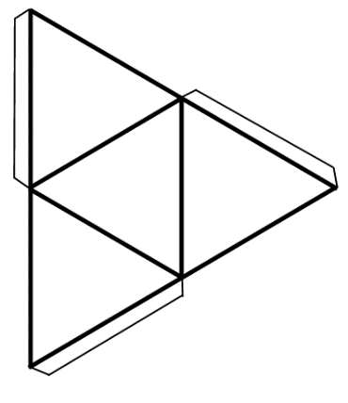
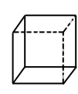
Red de Cuerpo Geométrico
La red de un cuerpo geométrico es un conjunto de líneas que determinan diversas figuras planas (caras) que al recortar y armar la red convenientemente, obtenemos el cuerpo geométrico.
La red de un cuerpo geométrico :
Cuerpo geométrico que forma:

